Slide 1

Lorient Une Promenade En Aquitaine N°1

Slide 2
La région Nouvelle-Aquitaine résulte de la fusion de trois collectivités territoriales (Aquitaine, Limousin et Poitou-Charentes) décidée dans le cadre de la réforme territoriale de 2014. S’étendant sur 84 036 km219 (comparable à la superficie de l’Autriche), plus étendue que la Guyane, c'est la plus vaste région de France (métropole et outre-mer confondus). Elle est l'une des quatre régions constitutives du Midi de la France.
Elle couvre une partie du Grand Sud-Ouest, soit douze départements qui sont les suivants par ordre alphabétique : Charente, Charente-Maritime, Corrèze, Creuse, Deux-Sèvres, Dordogne, Gironde, Haute-Vienne, Landes, Lot-et-Garonne, Pyrénées-Atlantiques et Vienne

Slide 3


Slide 4
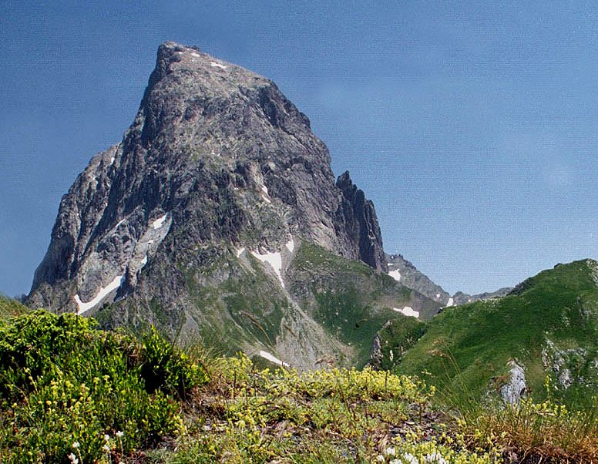
Le pic Du Midi d’Ossau S’élève à 2884 Mètres

Slide 5
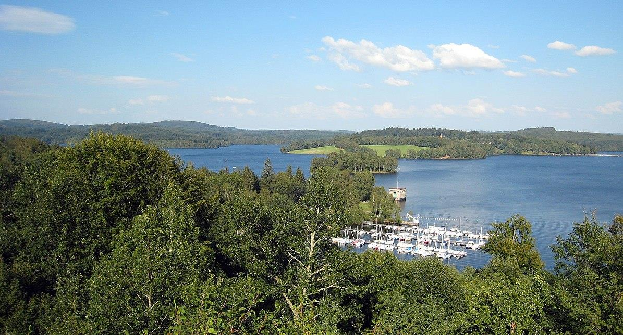
Paysage Du limousin et Vue du Lac Vassivière

Slide 6
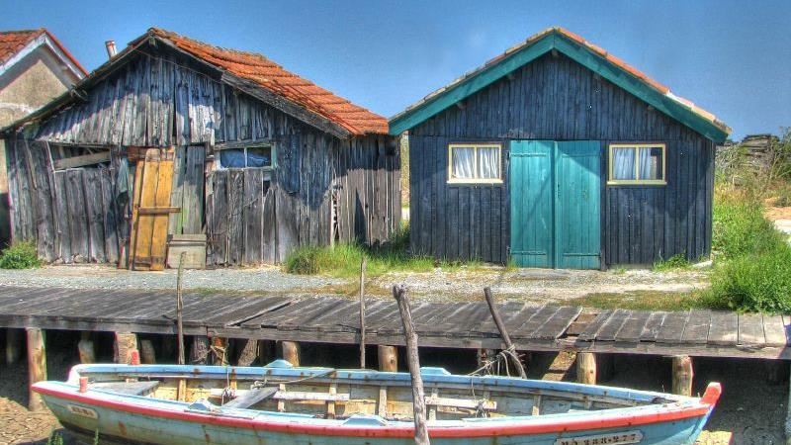
Le Site Ostréicole de Fort Royer Dans le Bassin De Marennes Oléron

Slide 7
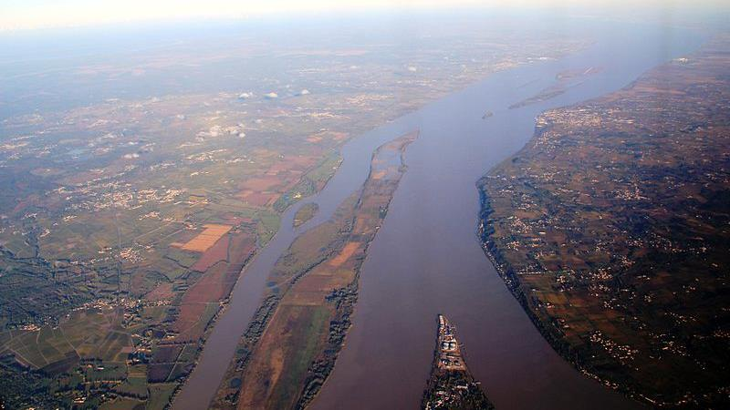
La Gironde est le plus vaste estuaire d’Europe occidentale

Slide 8
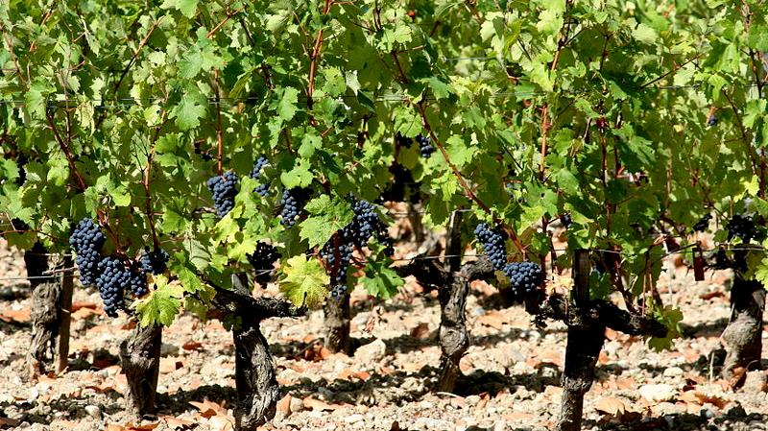
Vignes Du Domaine de Château Margeot dans le Vignoble Du Médoc

Slide 9
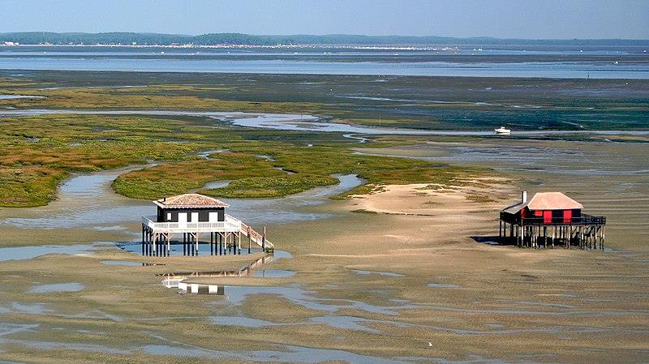
Cabanes Tchanquées dans le Bassin d’Arcachon

Slide 10
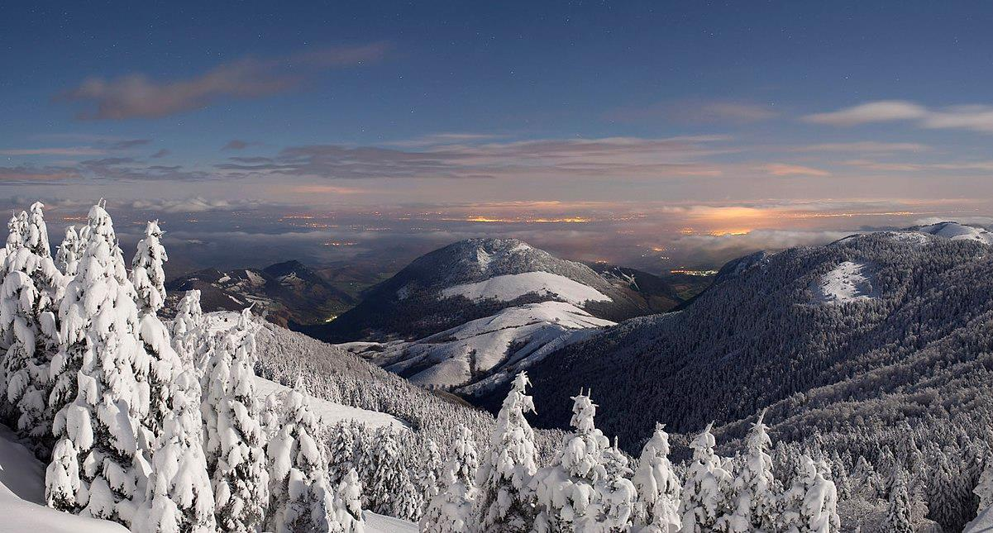
La Vallée de Barétous Vue Du Pic d’Issarbe < Pyrénées Atlantiques >

Slide 11
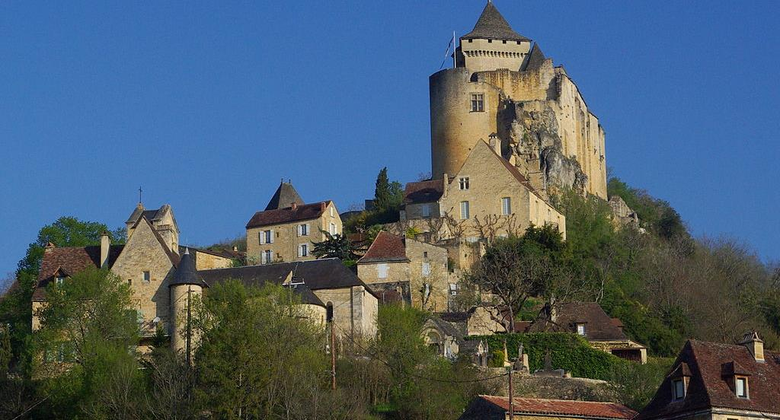
Le Village de Castelnaud la Chapelle < Dordogne >

Slide 12
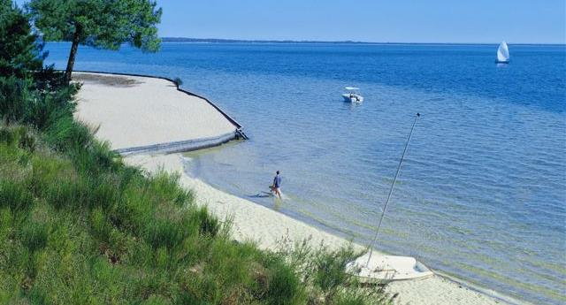
Plage Au Bord Du lac De Biscarrosse < Landes >

Slide 13
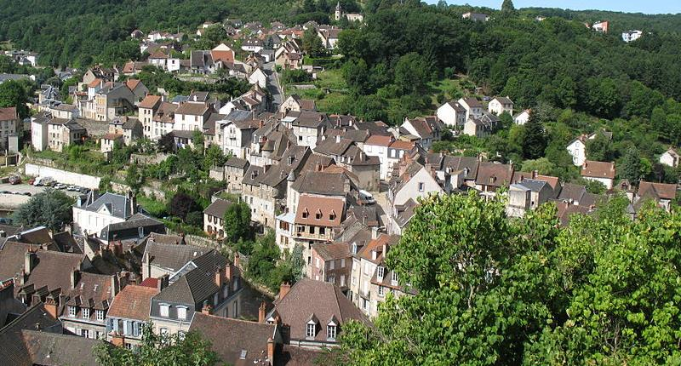
La Vieille Ville d’Aubusson < Creuse >

Slide 14
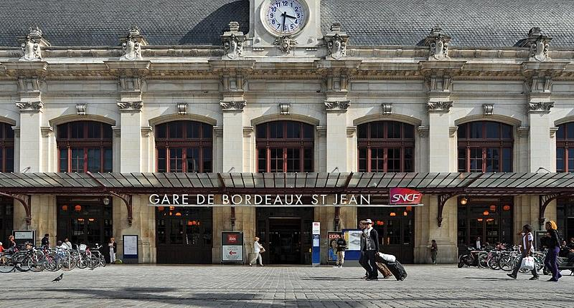
La gare De Bordeaux Saint Jean

Slide 15
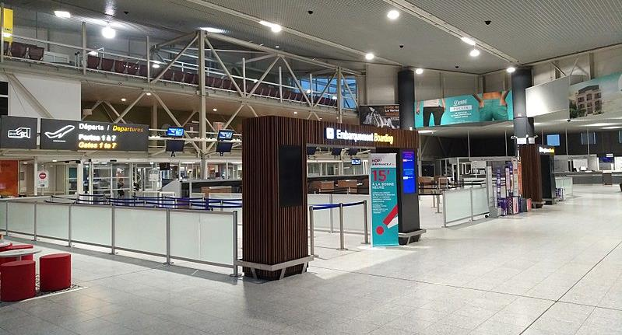
Le Terminal De l’Aéroport De Biarritz Bayonne Anglet Deuxième De la Région

Slide 16
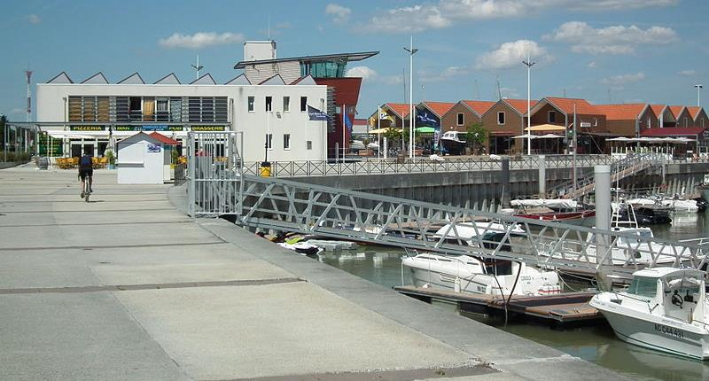
La marina de Port Médoc au Verdon sur Mer Fait Face à Royan sur l’autre rive de le Gironde

Slide 17
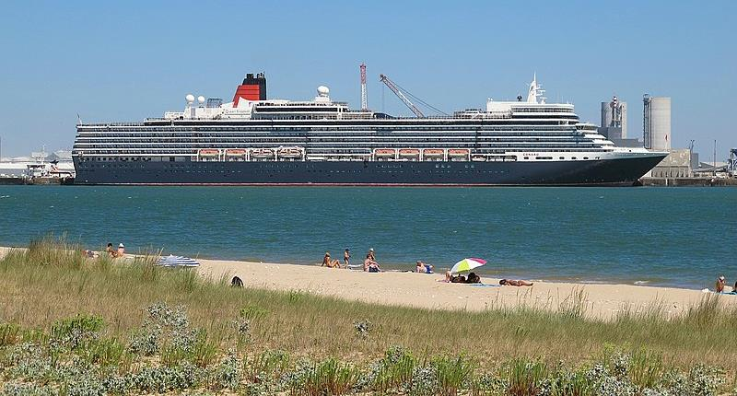
Le Paquebot < Le Queen Elizabeth au Port de la Rochelle Pallice

Slide 18
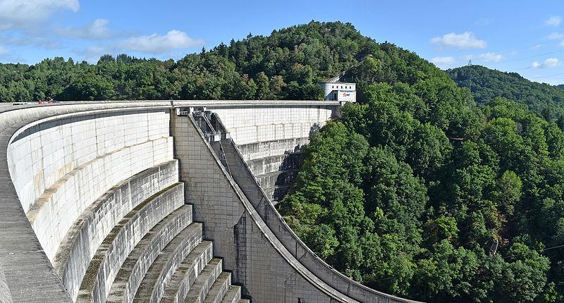
Le Barrage De Bort les Orgues

Slide 19
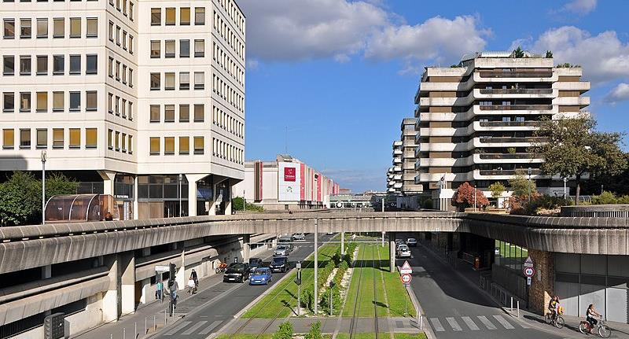
Le Quartier d’Affaires De mériadeck à Bordeaux

Slide 20
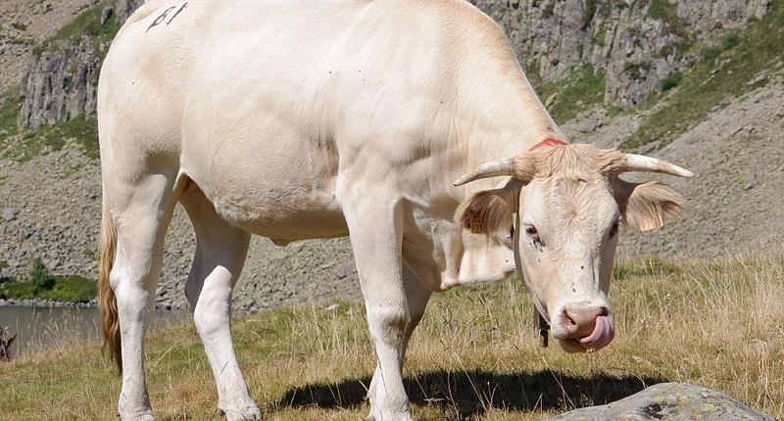
Une Blonde d’Aquitaine en Estime dans les Pyrénées

Slide 21
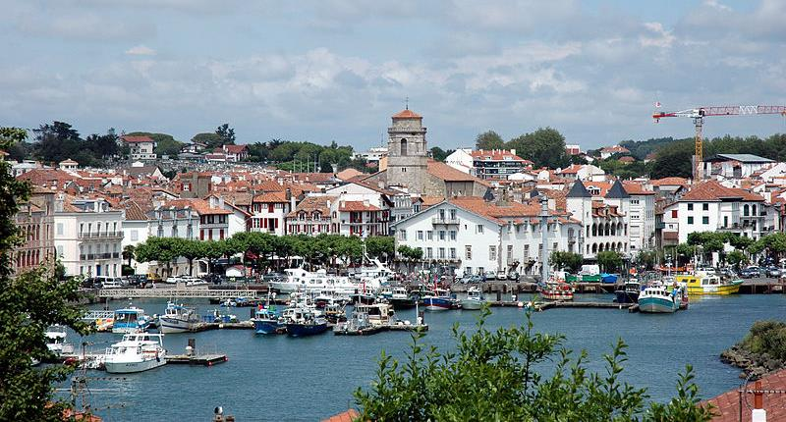
Le Port de Saint Jean De Luz

Slide 22
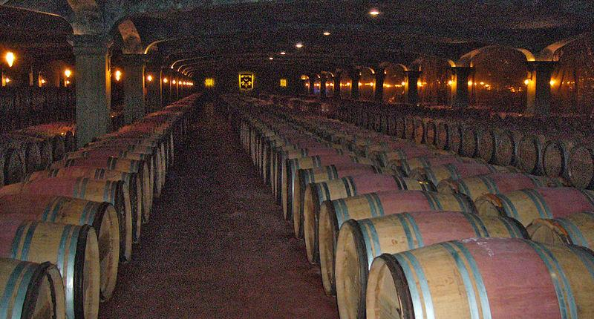
Caves du Vignoble de Bordeaux en Gironde

Slide 23
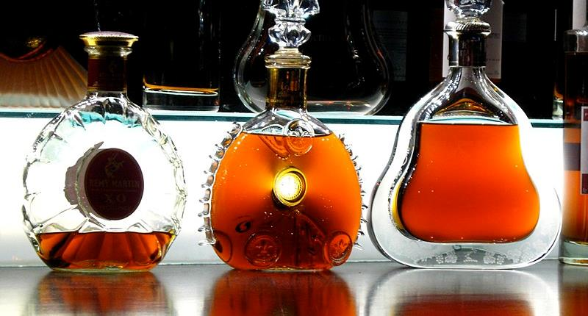
Le cognac une des deux eaux de vie régionales avec l’Armagnac

Slide 24
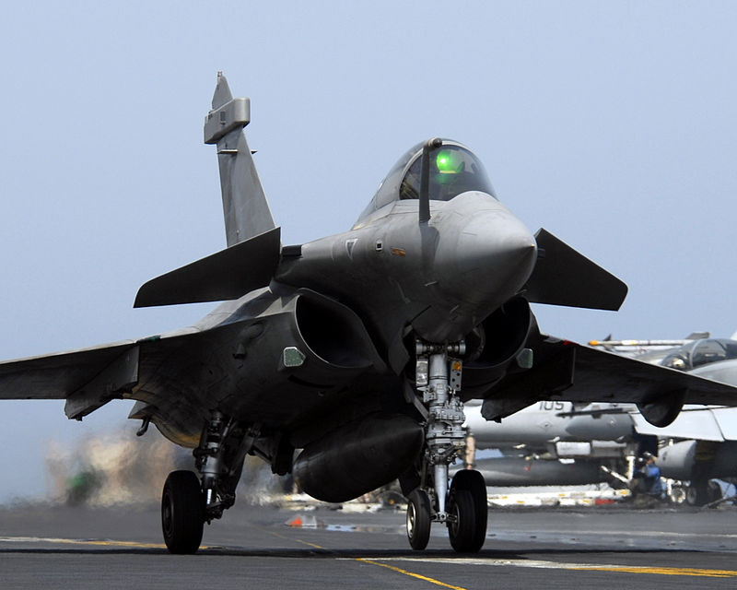
Les Rafales sont assemblés à Mérignac au sud ouest de La Métropole De Bordelaise

Slide 25
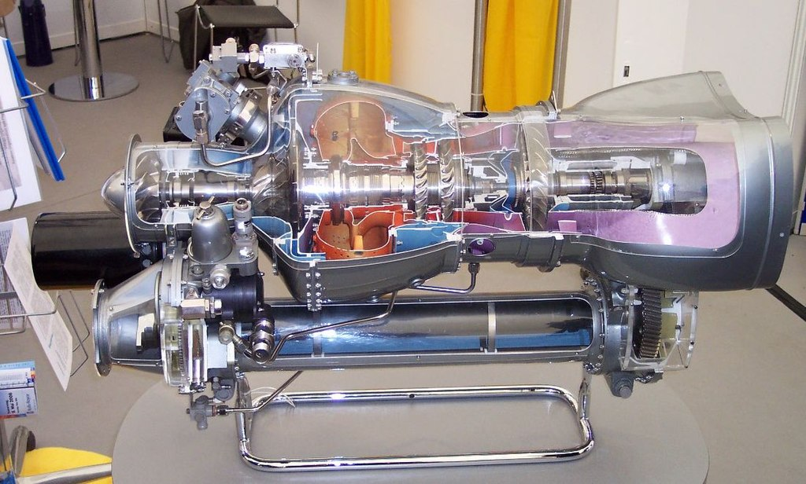
Le Turbomoteur Turbomeca Arriel Arriel Fabriqué à Bordes < Pyrénées Atlantiques >

Slide 26
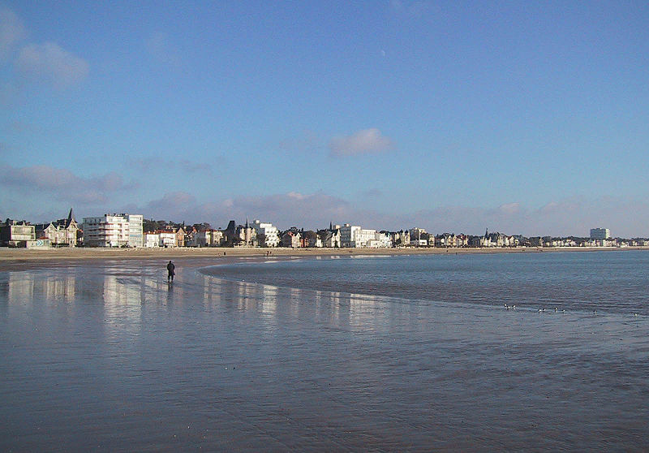
La Plage De La Grande Conche à Royan

Slide 27
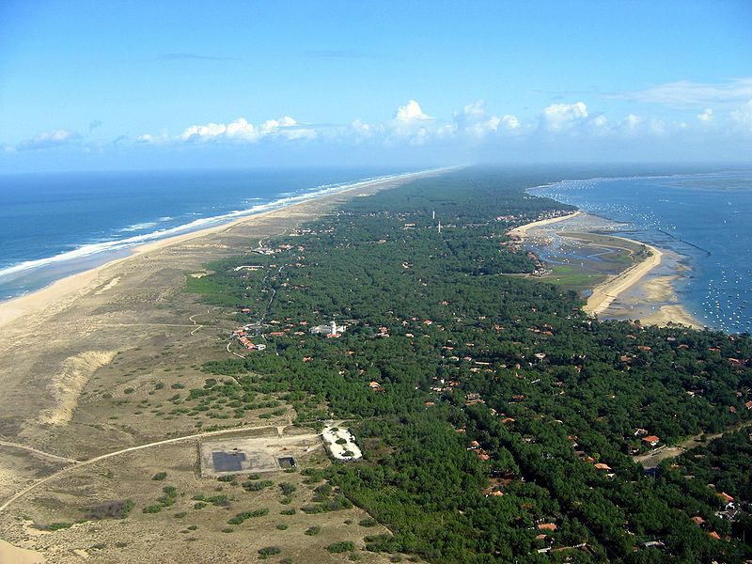
Le cap Ferret vue du Sud et le Bassin d’Arcachon à L’est

Slide 28
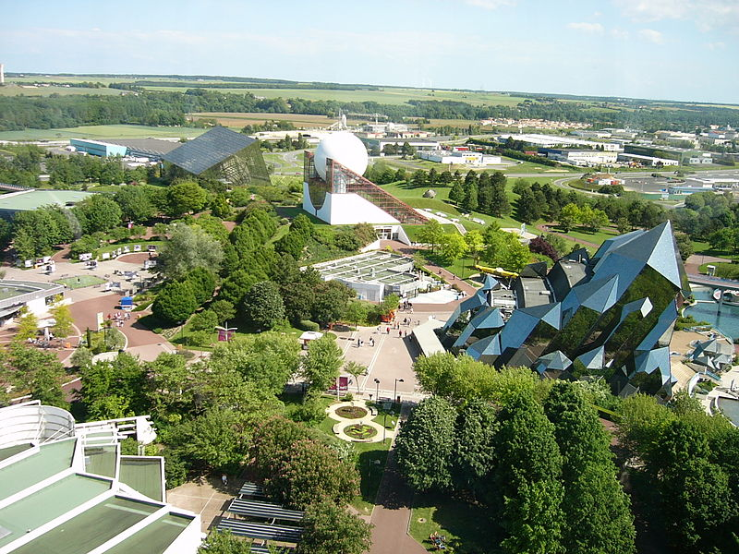
Le Parc Futuroscope situé sur les Communes de Jaunay Clan et Chasseneuil du Poitou

Slide 29
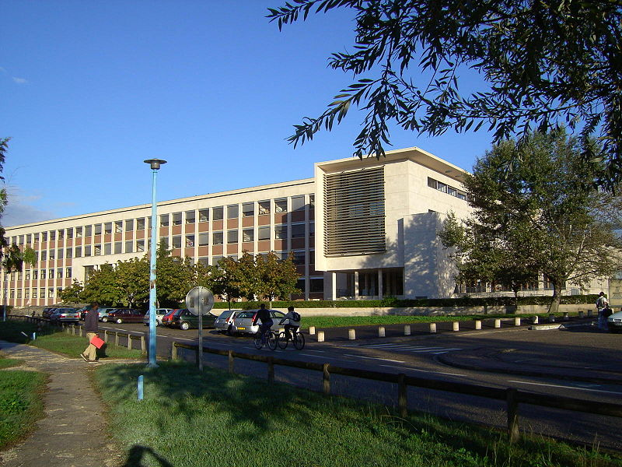
Bâtiment De l’Université De Bordeaux sur le Domaine universitaire de Talence Pessac Gradignan

Slide 30
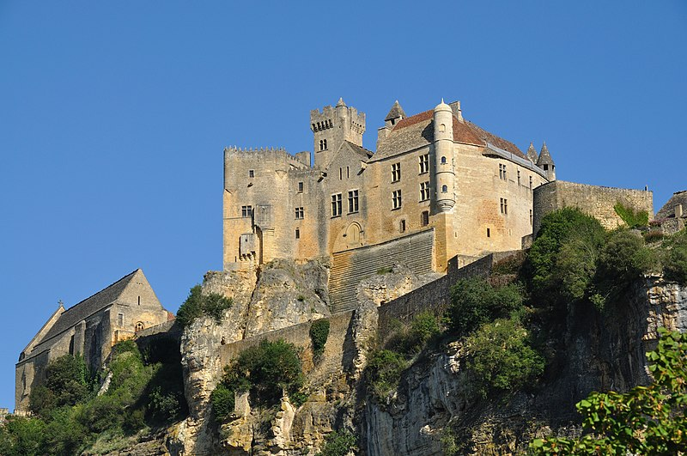
Le Château de Beynac en Dordogne à Déjà Serv de Cadre à plusieurs Films

